Slide 1
Árvores

Slide 2
Árvores Prof. Marvin Ferreira mfsilva@anhembi.br
Notes:
Aula baseada em material desenvolvido pelos professores:
Prof: Augusto Mendes Gomes Jr. Prof: Emerson S. Paduan

Slide 3

Tópicos
Árvores
Árvores Binárias
Árvores Binárias de Busca

Slide 4
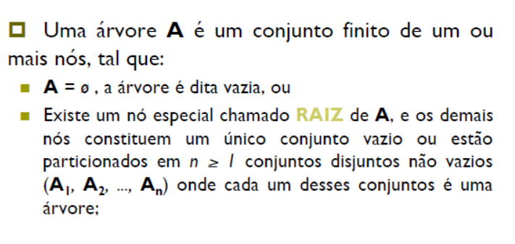
Árvores - Definição:

Slide 5
Árvores - Definição:
❐ A₁,A₂, ...,A_{n} são chamadas sub-árvores de A;
A
...
A₁ A₂ A_{n}
- Um nó sem sub-árvores é denominado nó-folha ou simplesmente folha.

Slide 6
Árvores - Definição:
❐ Uma árvore é capaz de representar estruturas hierárquicas, como relações de pai, filho, irmãos, etc.
- Se um nó X é a raiz de uma árvore e um nó Y é a raiz de sua sub-árvore direita ou sub-árvore esquerda, então X é o pai de Y e Y é filho de X.

Slide 7
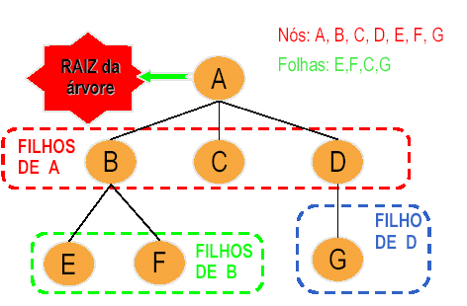
Árvores - Definição:

Slide 8
Árvores - Definição:
❐ O nó X é um ANCESTRAL do nó Y (e Y é DESCENDENTE de X) se X for o PAI de Y ou então se X for PAI de algum ANCESTRAL de Y.
Dois nós são IRMÃOS se forem filhos do mesmo pai;
Os nós Y₁, Y₂, ..., Y_{j} são irmãos e se o nó Z é filho de Y₁, então Y₂, ..., Y_{j} são TIOS de Z.

Slide 9
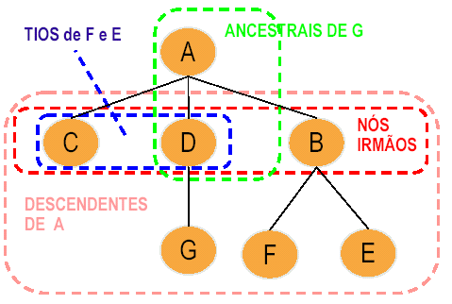
Árvores - Definição:

Slide 10
Árvores - Definição:
Uma árvore pode ser representada de três
formas:
 Diagrama de inclusão (Venn);
 Representação por parênteses aninhados;
 Representação hierárquica.

Slide 11
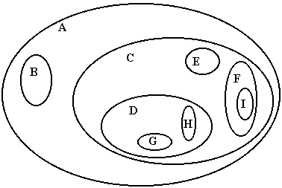
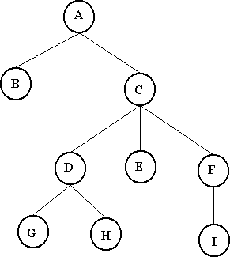
Árvores - Definição:
Diagrama de Inclusão
Representação Hierárquica
Parênteses Aninhados
( A (B) ( C (D (G) (H)) (E) (F (I)) ) )

Slide 12
Árvores - Conceitos:
❐ O rótulo de um nó é o seu nome:
- A é o rótulo do nó de nome A na árvore do exemplo anterior
❐ Grau de saída de um nó
 número de sub-árvores desse nó
❐ Grau de uma árvore
 É o grau máximo entre todos os seus nós
❐ Nó terminal, externo ou folha
 nó de grau de saída zero
❐ Nó interno
 nó que não é folha (isto é, possui grau de saída diferente de zero)
Notes:
Referências recomendadas: https://www.ime.usp.br/~pf/algoritmos_em_grafos/aulas/graus.html

Slide 13
Árvores - Conceitos:
❐ Caminho na árvore
 Seqüência de nós distintos v₁, v₂, ..., v_{k}, tal que existe sempre entre nós consecutivos a relação “é filho de” ou “é pai de”.
❐ Comprimento do caminho
 Um caminho que passa por k vértices é obtido pela seqüência de k-1
pares da relação. O valor k-1 é o comprimento do caminho.
Antecessores de um nó: todos os nós no caminho até a raiz

Slide 14
Árvores - Conceitos:
❐ Altura de um nó v
 É o número de enlaces do maior caminho de todos os caminhos de v até nós folhas
 Representa-se a altura de X por h(X) e a altura de uma sub-árvore com raiz Y por h(Y).
 A altura da árvore é dada pela altura do nó raiz

Slide 15
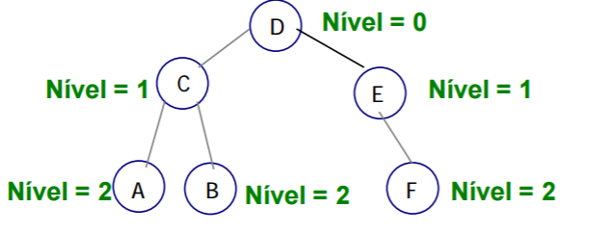
Árvores - Conceitos:
❐ Nível de um nó → Um conjunto de nós com a mesma altura.
 Por convenção:
❐ nível (raiz) = 0,
 pode ser 1
❐ nível (filho da raiz) = 1,...
 A altura de uma árvore é o máximo nível da árvore

Slide 16
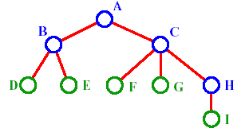
Árvores - Conceitos:
A é o nó raiz;
B é pai de D e E; C é irmão de B;
D e E são filhos de B;
D,E,F,G,I são nós folhas; O nível de E é 2;
A altura do nó C é 2; A altura da árvore é 3;
O grau de saída do nó B é 2;
O grau da árvore é 3;

Slide 17
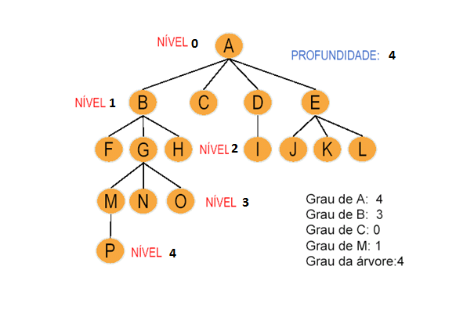
Árvores - Conceitos:
Altura: 4

Slide 18
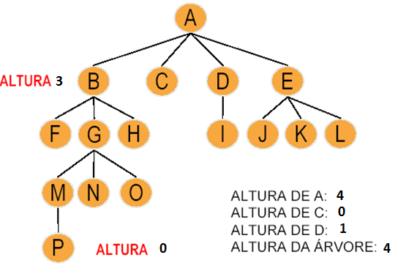
Árvores - Conceitos:

Slide 19
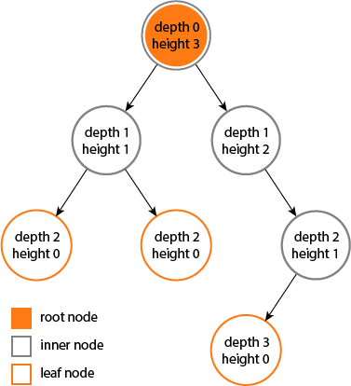

Slide 20
TAD - ÁRVORES:
❐ Possíveis Operações:
 Elemento: retorna o elemento na posição atual;
 Raiz: retorna a raiz da árvore;
 Pai(v): retorna o pai de um nó v;
 Filhos(v): retorna o conjunto dos filhos do nó v;
 Interno(v): testa se um nó v é interno;
 Folha(v): testa se um nó v é um nó folha;
 Troca(v, w): troca os elementos armazenados nos nós v e w; Etc...

Slide 21
Árvores Binárias:
❐ Uma Árvore Binária (AB) A é um conjunto finito de nós, tal que:
A = ø , a árvore é dita vazia, ou
Existe um nó especial (inicial) chamado RAIZ de A, e os nós restantes estão divididos em dois subconjuntos distintos AE (sub-árvore esquerda de A) e AD (sub- árvore direita de A), as quais também são árvores binárias.
A raiz da sub-árvore esquerda (ou direita) de um nó v, se existir, é denominada filho esquerdo (ou direito) de v. Pela natureza da árvore binária, o filho esquerdo pode existir sem o direito e vice-versa.

Slide 22
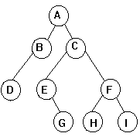
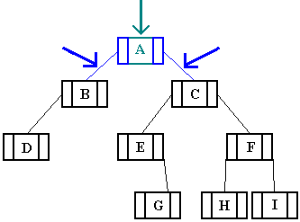
Árvores Binárias:
❐ Exemplo 1:
Informação
Ponteiro para esquerda
Ponteiro para direita

Slide 23
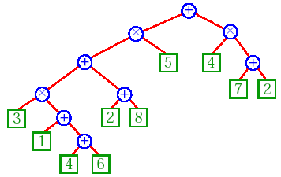
Árvores Binárias:
❐ Exemplo 2:
Expressão Aritmética
((((3 x (1 + (4 + 6))) + (2 + 8)) x 5) + (4 x (7 + 2)))

Slide 24
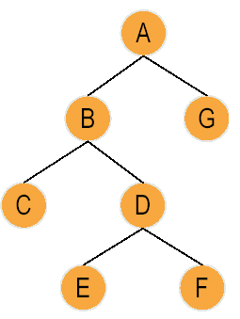
Árvores Estritamente Binárias
❐ É aquela que tem nós que possuem 0 ou dois filhos.
- Nós internos possuem sempre 2 filhos.

Slide 25
Árvore Binária Cheia:
❐ É uma árvore em que, se v é um nó com alguma sub-árvore vazia, então v se localiza no último nível
 Sua altura é h(A) = log₂ n +1, onde n é o número de nós da árvore A;
 Observação: a altura é importante para avaliar uma série de operações em TAD de Árvore

Slide 26
Árvores Binárias:
❐ Pode-se calcular o número total de nós de uma árvore binária cheia somando-se o número de nós em cada nível da árvore.
Por exemplo: Uma AB Cheia de altura 3 possui 7 nós.
Nível 1: 1 nó;
Nível 2: 2 nós;
Nível 3: 4 nós;
- NT = 1 + 2 + 4 = 7

Slide 27
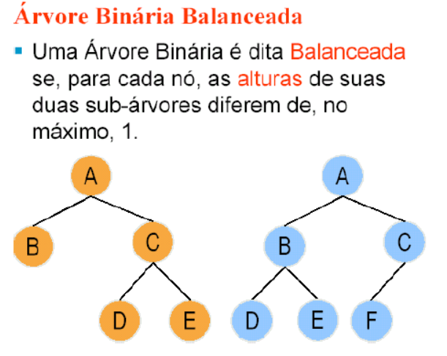
Árvore Binária: Balanceada

Slide 28
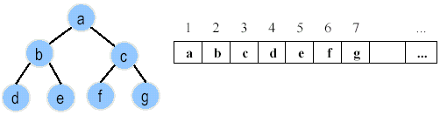
Árvore Binária: Implementações
❐ Seqüencial: Os nós são armazenados por nível, em um array.
 Se um nó ocupa a posição i, então seus filhos estão nas posições (2*i) e (2*i + 1).
1
2
3
1 2 3 7
7

Slide 29
Árvore Binária: Implementações
❐ Seqüencial (array):
Vantagens:
 O espaço utilizado é só para armazenar conteúdo;
 Ligações implícitas;
Desvantagens:
 Existência de espaços vazios caso a árvore não seja completa por níveis ou sofra eliminações;

Slide 30
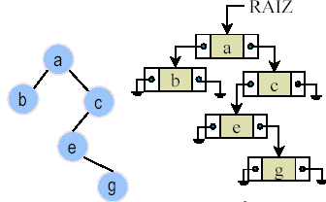
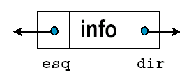
Árvore Binária: Implementações
❐ Dinâmica:
- Para qualquer árvore binária, cada nó é um objeto que contém os seguintes atributos:
Class No{ Object info; No esq;
No dir;
}

Slide 31
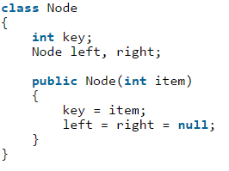
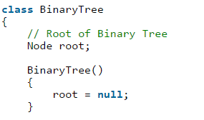
Árvore Binária: Implementações

Slide 32
Árvore Binária: Implementações
❐ Dinâmica – Algumas Operações:
Define árvore binária vazia;
Cria raiz;
Verifica se uma árvore binária está vazia;
Adiciona um filho à direita
Adiciona um filho à esquerda
etc

Slide 33
Árvore Binária -
Percursos:
❐ Objetivo: percorrer uma Árvore Binária visitando cada nó uma única vez;
❐ Como um percurso gera uma seqüência linear de nós, pode- se falar em nó sucessor ou predecessor de um outro nó, segundo um dado percurso;
❐ Não existe um percurso único para árvores (binárias ou não).  Diferentes percursos podem ser realizados, dependendo da aplicação;
❐ Utilização: Imprimir uma árvore, remover um item, buscar por um item, ...

Slide 34
Árvore Binária – Tipos
de Percursos:
(DFS – Depth-first search)
– Pré-Ordem;
– In-Ordem ou Ordem Simétrica;
– Pós-Ordem.
Notes:
Links adicionais para estudarem: https://en.wikipedia.org/wiki/Tree_traversal#Depth-first_search
https://en.wikipedia.org/wiki/Depth-first_search
CÓDIGOS EM JAVA: http://www.geeksforgeeks.org/tree-traversals-inorder-preorder-and-postorder/

Slide 35
Árvore Binária –
Percurso Pré-Ordem:
– Se árvore vazia; fim
– Visitar o nó raiz
– Percorrer em pré-ordem a sub-árvore esquerda 4 – Percorre em pré-ordem a sub-árvore direita

Slide 36
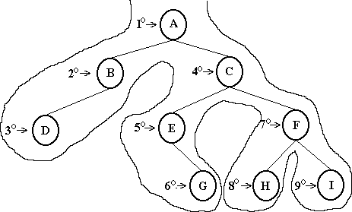
Árvore Binária –
Percurso Pré-Ordem:
❐ Exemplo:
A B D C E G F H I

Slide 37
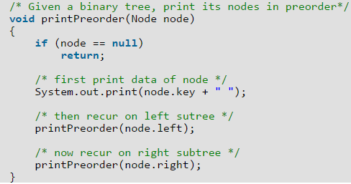
Árvore Binária –
Percurso Pré-Ordem:

Slide 38
Árvore Binária –
Percurso In-Ordem:
– Se Árvore vazia; fim
– Percorrer em In-Ordem a sub-árvore esquerda 3 – Visitar o nó raiz
4 – Percorrer em In-Ordem a sub-árvore direita

Slide 39
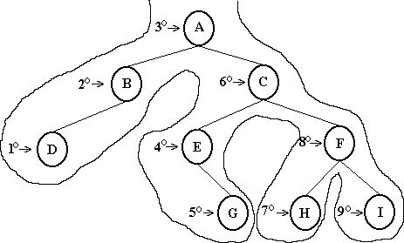
Árvore Binária –
Percurso In-Ordem:
❐ Exemplo:
D B A E G C H F I

Slide 40
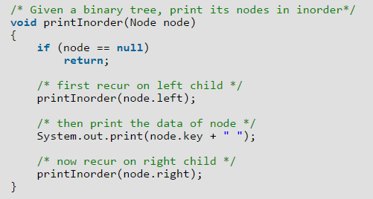
Árvore Binária –
Percurso In-Ordem:

Slide 41
Árvore Binária –
Percurso Pós-Ordem:
– Se árvore vazia; fim
– Percorrer em pós-ordem a sub-árvore esquerda 3 – Percorre em pós-ordem a sub-árvore direita
4 – Visitar o nó raiz

Slide 42

Árvore Binária –
Percurso Pós-Ordem:
❐ Exemplo:
D B G E H I F C A

Slide 43
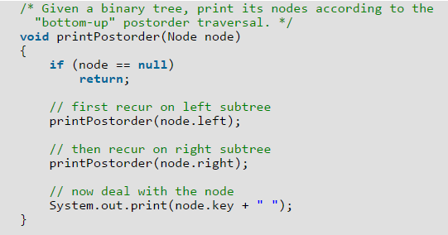
Árvore Binária –
Percurso Pós-Ordem:

Slide 44
Árvore Binária – Tipos
de Percursos:
(BFS– Breadth-first search)
– Caminhamento em largura
Notes:
https://en.wikipedia.org/wiki/Breadth-first_search

Slide 45
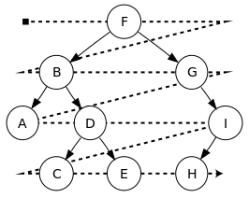
Árvore Binária – Percurso em Largura:
Level-order: F, B, G, A, D, I, C, E, H

Slide 46
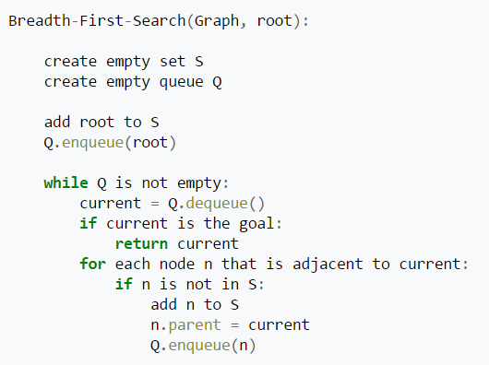
Árvore Binária – Percurso em Largura:
*versão não recursiva
Notes:
Fonte, Wikipedia.com 2017. O conteúdo é bom, mas em inglês. ;)

Slide 47
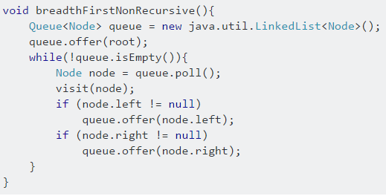
Árvore Binária – Percurso em Largura:

Slide 48
Árvore Binária de Busca: Definição
❐ Uma árvore binária de busca ABB é uma árvore binária A tal que:
 Os nós pertencentes à sub-árvore esquerda de x
possuem valores menores do que o valor de x;
 Os nós pertencentes à sub-árvore direita de x possuem valores maiores do que o valor de x;

Slide 49
Árvore Binária de Busca: Definição
- Para qualquer nó:
x
E
D
- Existe uma relação:
E
x
D

Slide 50
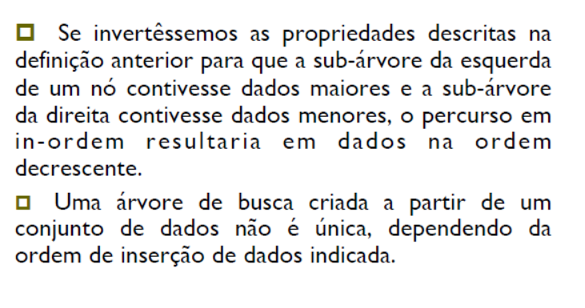
Árvore Binária de Busca: Definição

Slide 51
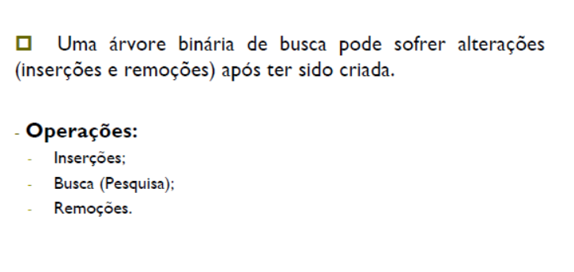
Árvore Binária de Busca: Operações

Slide 52
Árvore Binária de Busca: Operações
❐ Operações - Inserção:
- Se A é vazia, insere o novo nó
 Senão Percorre-se A
❐ Se o valor do novo nó é menor que o valor do nó atual x, move-se para o filho esquerdo
▪▪ Se o filho esquerdo existe, repete-se esse processo
▪▪ Senão insere o novo nó na posição do filho esquerdo de x
❐ Se o valor do novo nó é maior que o valor do nó atual x, move-se para o filho direito
▪▪ Se o filho direito existe, repete-se esse processo
▪▪ Senão insere o novo nó na posição do filho direito de x

Slide 53
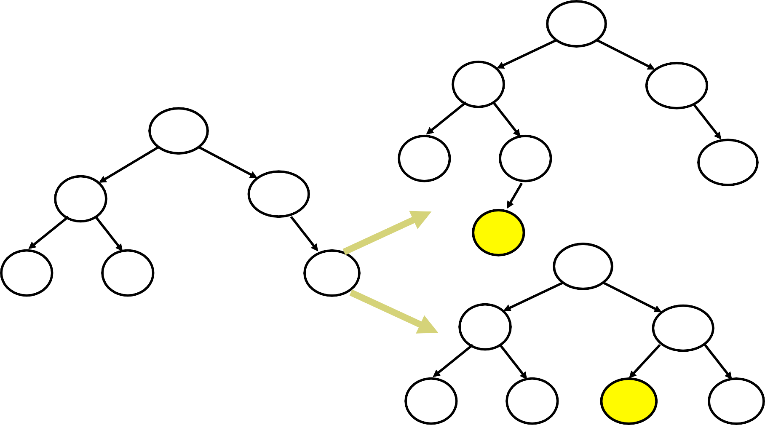
Árvore Binária de Busca: Operações
❐ Operações - Inserção:
- Exemplo:
10
6
14
10
4
8
20
6
14
Inserir 7
7
4
8
20
10
Inserir 12
6
14
4
8
12
20

Slide 54
Árvore Binária de Busca: Operações
❐ Operações - Remoção:
- O processo de remoção pode ser dividido em 3 partes
 Remoção de folha
 Remoção de nó interno com apenas um filho
 Remoção de nó interno com dois filhos

Slide 55
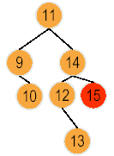
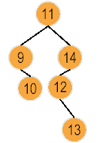

Árvore Binária de Busca: Operações
❐ Operações - Remoção:
- Caso 1: Remover um nó folha (análogo a uma remoção em um lista encadeada):
 Atribui-se o valor null ao ponteiro apropriado do nó pai.

Slide 56
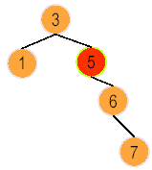

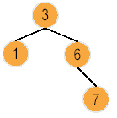
Árvore Binária de Busca: Operações
❐ Operações - Remoção:
- Caso 2: O nó possui uma sub-árvore (esq./dir.):
 O nó raiz da sub-árvore (esq./dir.) “ocupa” o lugar do nó retirado.

Slide 57
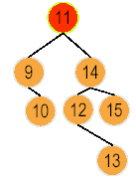
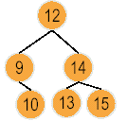
Árvore Binária de Busca: Operações
❐ Operações - Remoção:
- Caso 3: O nó possui duas sub-árvores:
 O nó contendo o menor valor da sub-árvore direita pode “ocupar” o lugar; ou o maior valor da sub-árvore esquerda pode “ocupar”.
Ou ... (exercício!)

Slide 58
Árvore Binária de Busca: Operações
❐ Operações – Pesquisa (Busca):
- Passos do Algoritmo de Pesquisa:
- Comece a procura pelo valor do nó raiz;
-
Para cada nó raiz de uma sub-árvore, faça o teste de
comparação:
Se o novo nó possui um valor menor que o valor do nó raiz, procure na sub-árvore esquerda;
Se o novo nó possui um valor maior que o valor do nó raiz, procure na sub-árvore direita;
- Caso o nó contendo o valor a ser pesquisado seja encontrado, retorne o nó. Caso contrário, retorne um ponteiro nulo.

Slide 59
Dúvidas
Notes:
Link com boas referências (IME USP):
https://www.ime.usp.br/~song/mac5710/slides/05tree

